Slide 1
TOÁN
BÀI 14:
KHỐI LẬP PHƯƠNG, KHỐI HÌNH HỘP CHỮ NHẬT

Slide 2


Tiết 2

Slide 3

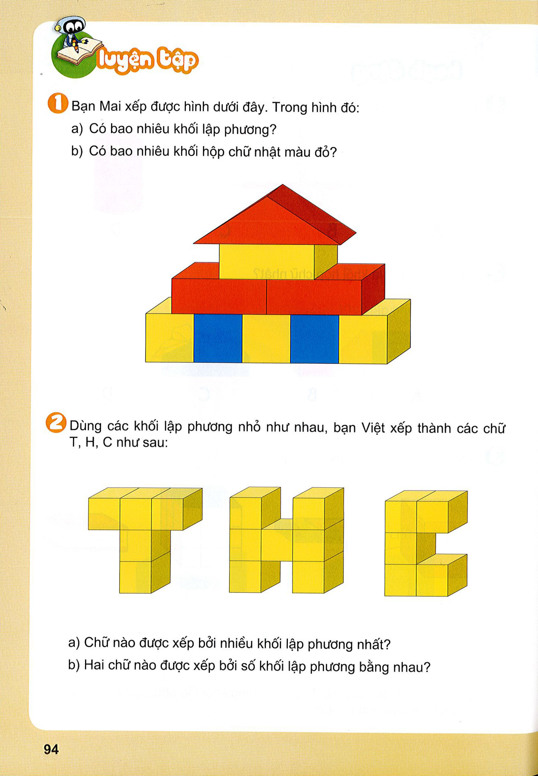
Bạn Mai xếp được hình dưới đây. Trong hình đó:
a) Có 5 khối lập phương.
b) Có 3 khối hộp chữ nhật.

Slide 4
a) Chữ H được xếp bởi nhiều khối lập phương nhất.
b) Chữ T và C được xếp bởi số khối lập phương bằng nhau.

Slide 5
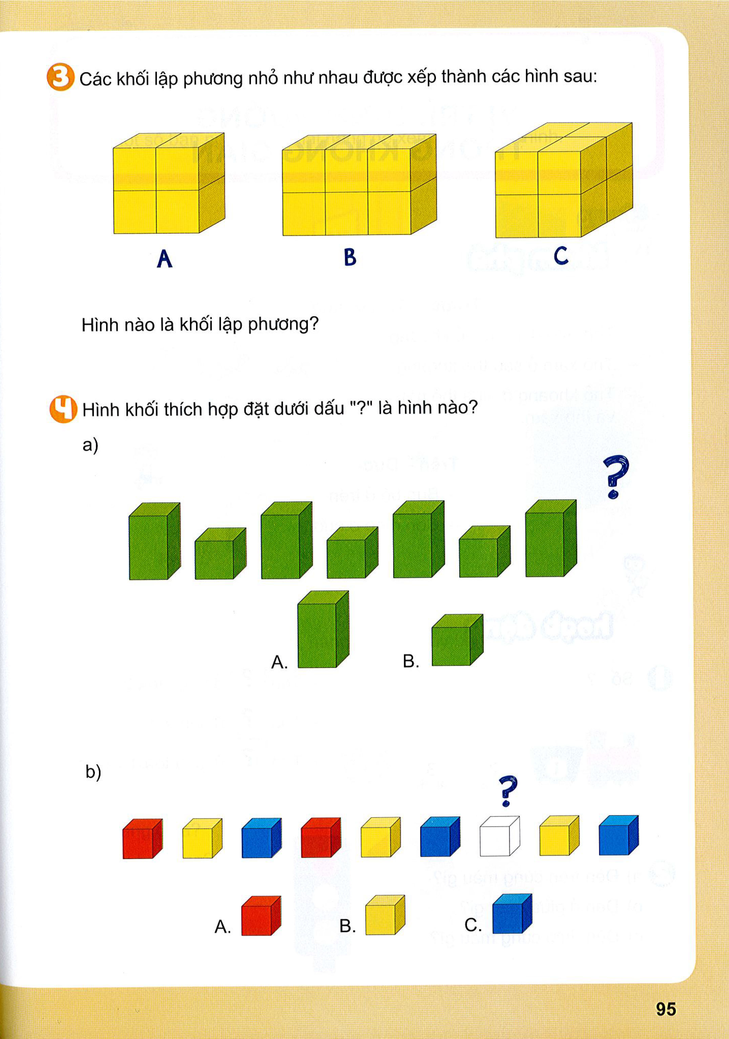
Hình C là khối lập phương.

